Slide 1
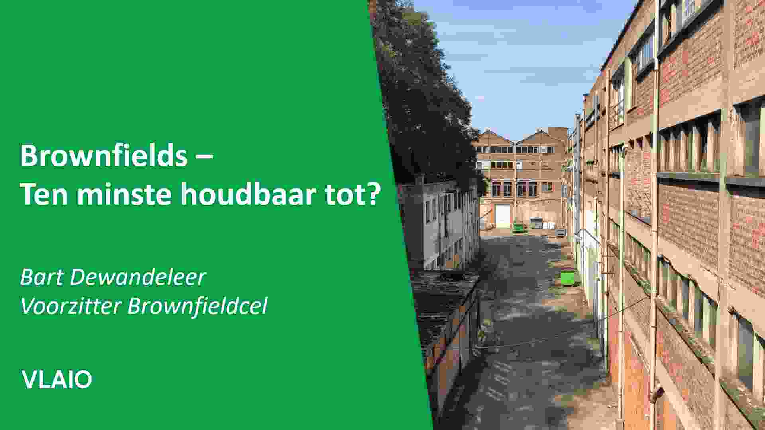
VNBC – Ruimte voor Economie
Sturen op gewenste herontwikkeling met een Brownfieldconvenant
Gert De Smedt
Coördinator Brownfieldconvenanten
VLAIO

Slide 2
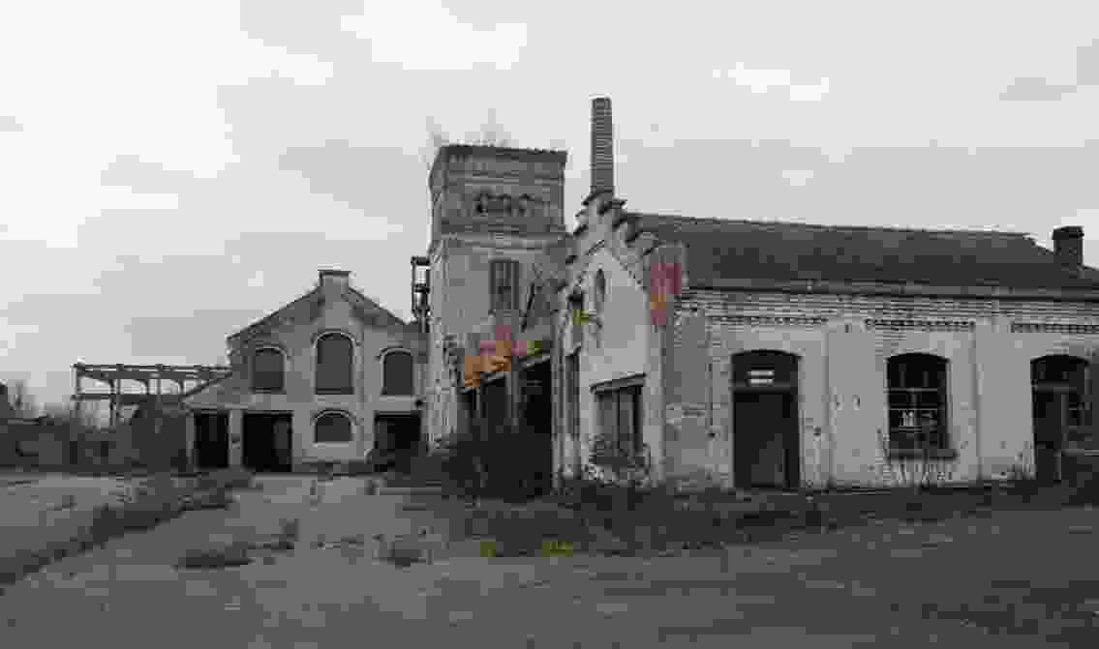
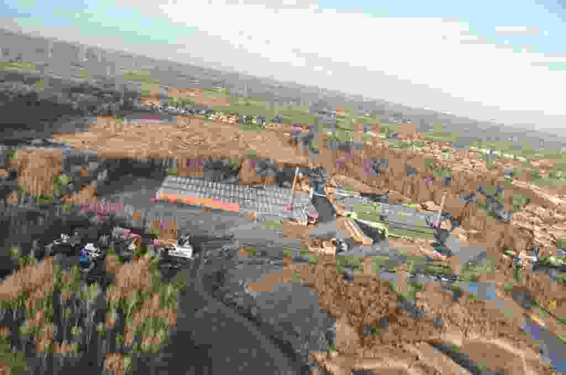
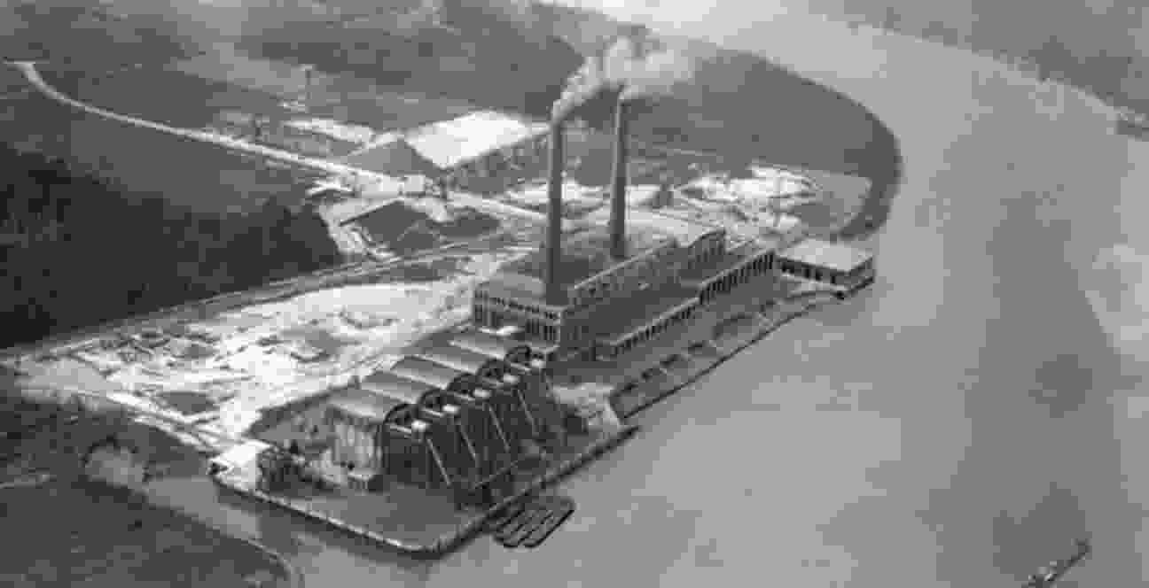
Brownfields
Notes:
Verspreid over ons landschap liggen talloze braakliggende industrieterreinen. Deze terreinen kunnen niet altijd in hun oorspronkelijke staat of voor hun oorspronkelijke doel of functie worden hergebruikt.
oude steenfabriek aan de oevers van de Schelde in Temse. De kleigrond in de afgelopen eeuw zorgde voor een bloeiende industrie.
voormalige papierfabriek in Huizingen (Beersel).
voormalige elektriciteitscentrale
Klik op steenfabriek voor opstart filmpje

Slide 3
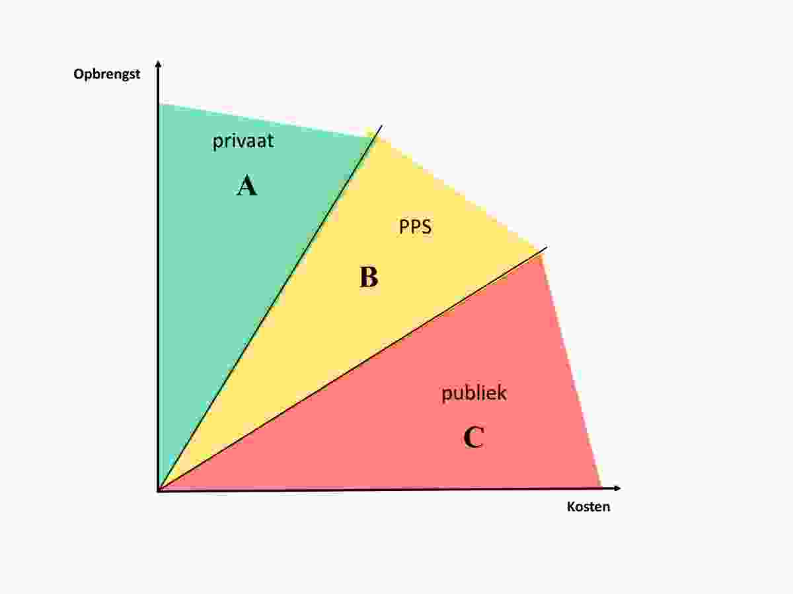
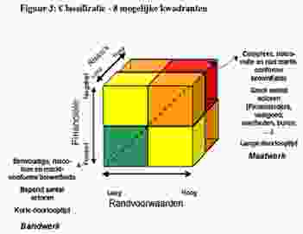
Haalbaarheid brownfieldontwikkeling
Risicobeheersing naar maatschappelijk draagvlak, wettelijke context, eigendomsstructuren, omgevingsfactoren,…
Notes:
Brownfieldontwikkeling = verhaal van evenwicht zoeken tussen opbrengsten en beheersing van risico’s en daaraan verbonden kosten

Slide 4
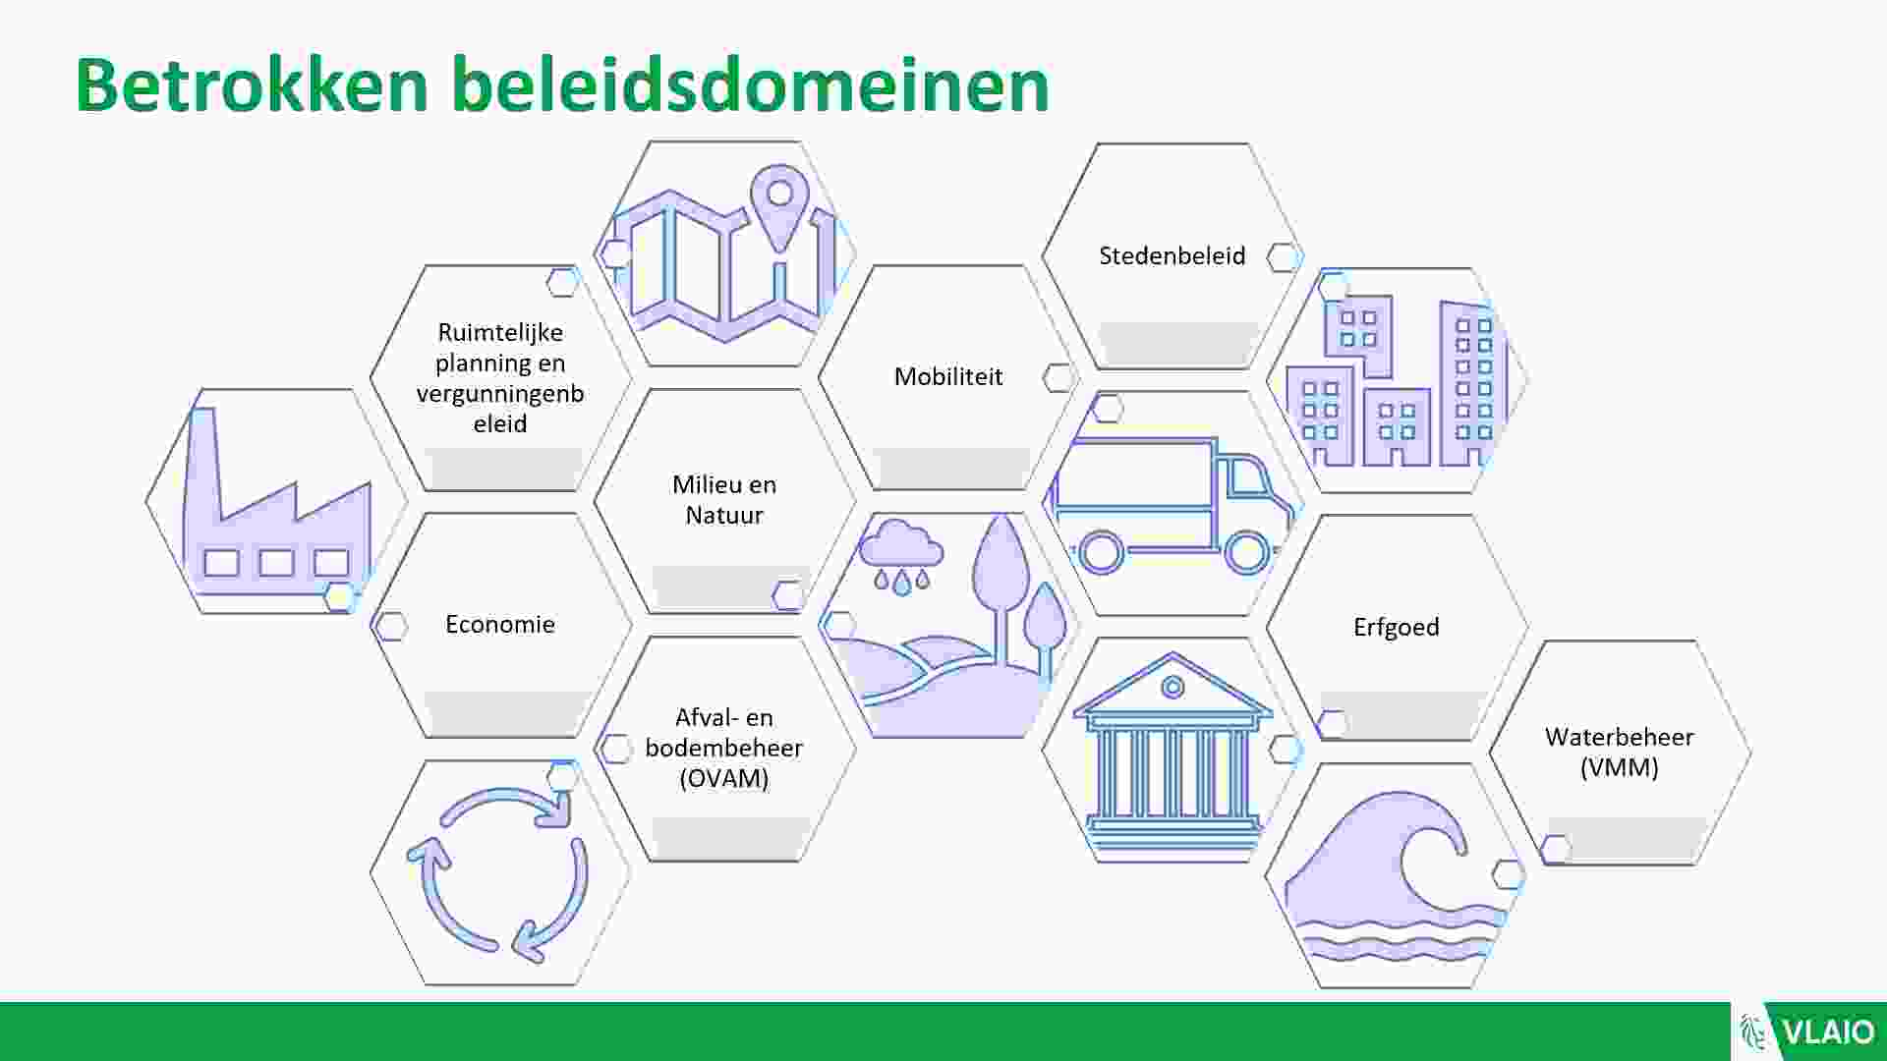
Notes:
Verschillende overheidsadministraties betrokken bij de herontwikkeling omwille van regelgeving, subsidiëring, infrastructuurwerken, beschermingsmaatregelen, medebeheer, …

Slide 5
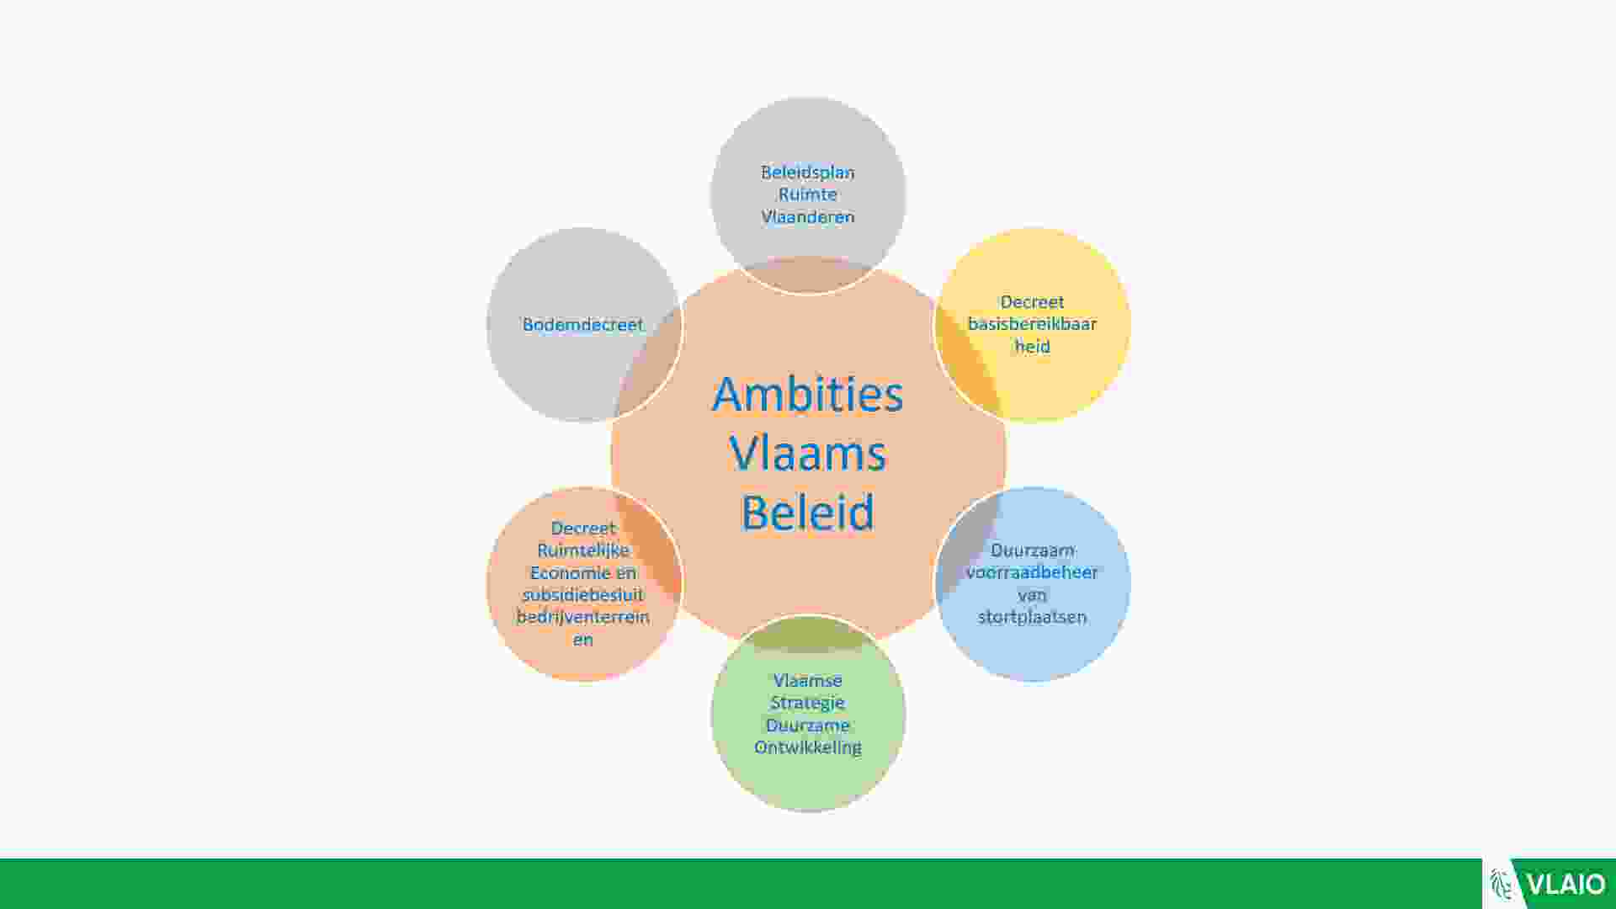
Notes:
Brownfieldontwikkeling als kapstok voor het bereiken van beleidsdoelstellingen
Publieke doelen:
- BT-ontwikkeling: uitgifte, beheer, inrichting
bodem: sanering
Mobiliteit: benutting waterweg
Ruimtelijke kwaliteit
bescherming van landschappelijk en industrieel erfgoed

Slide 6
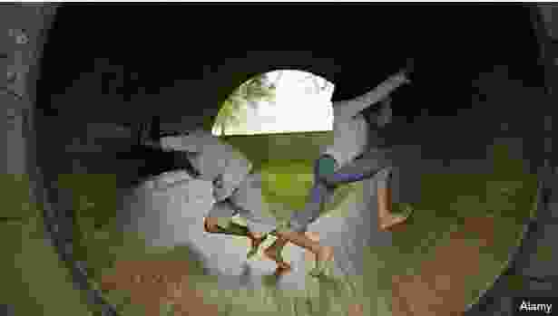
“Breng veel mensen op een beperkte ruimte samen, en op straffe van ondergang zijn zij op redelijkheid aangewezen”.
Simon Vestdijk
Notes:
Tegengestelde belangen kunnen impasse veroorzaken

Slide 7
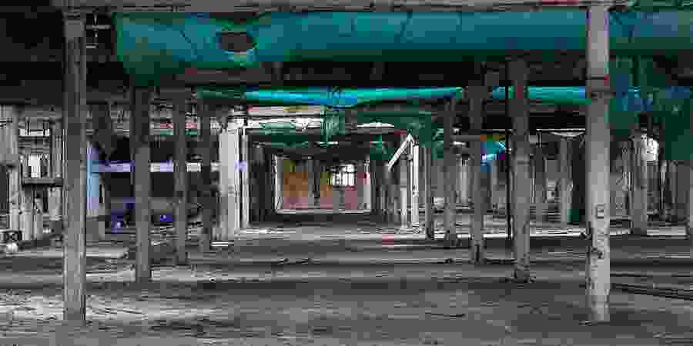
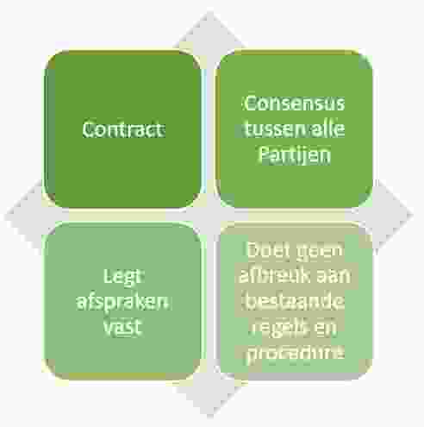
Brownfieldconvenant =
Notes:
Contract = afsprakenkader
Partijen = VR, actoren en regisseurs
Actoren: eigenaar, investeerders; publiek of privaat; ontwikkelaar of eindgebruiker → zie 3 cases
Inspanningsverbintenissen

Slide 8
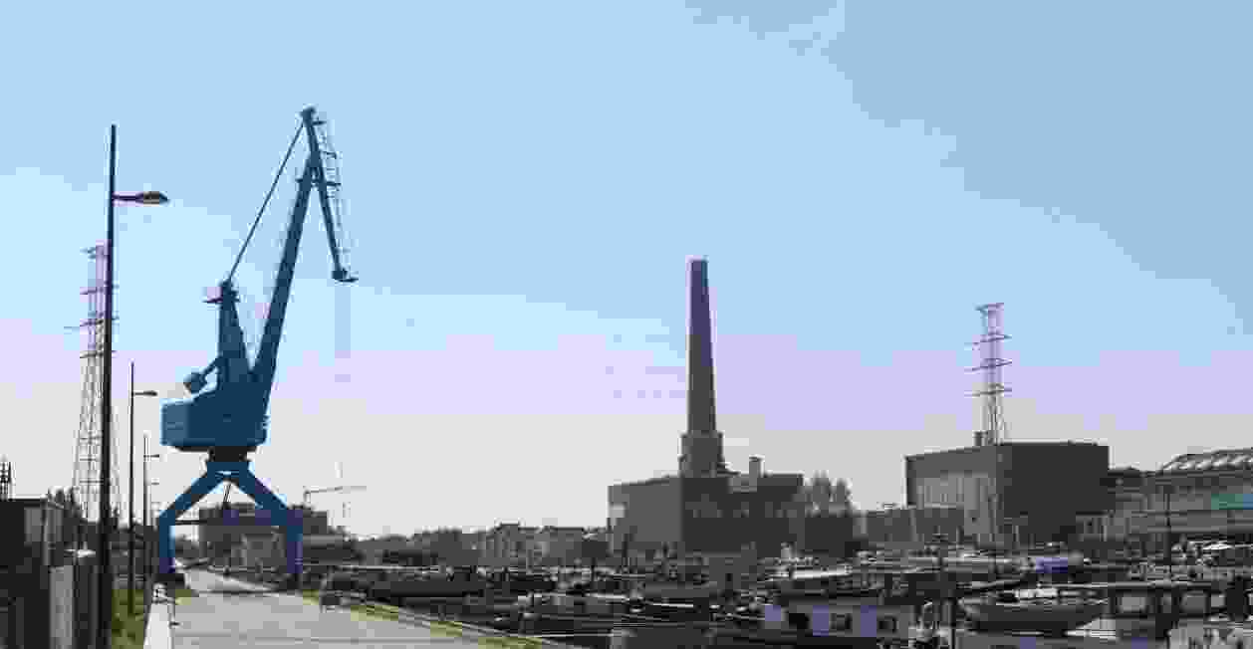
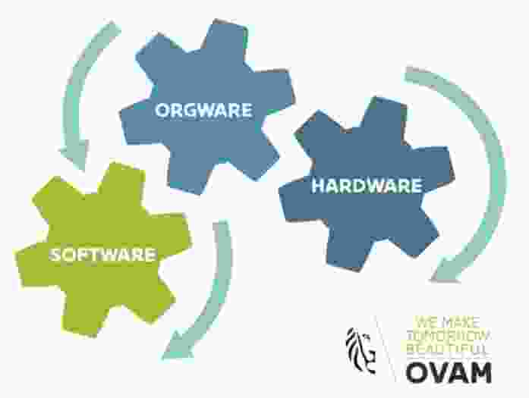
Procesopvolging
Planvorming
Uitvoering
Samenwerking
Notes:
Hardware​ = uitvoering
- bodemsanering
- sloopwerken
- infrastructuurwerken
Software​ = planvorming
- Financiële haalbaarheid
- Risicobeheersing
- milieu-analyses​
​
Orgware​ - samenwerking
- Publieke participatie, draagvlakvorming
- Afstemming procedures​

